Slide 1




Slide 2


Slide 3







Luật chơi
Chia lớp thành 2 đội:
01
➢ Đội A
➢ Đội B
Mỗi đội cử 1 đại diện để đưa gợi ý cho đội còn lại tìm kết quả và ngược. (Lưu ý chủ đề là Vật nuôi trong nhà. Đội nào đoán đúng nhiều đồ dùng nhất ➔ chiến thắng.
02

Slide 4







Slide 5

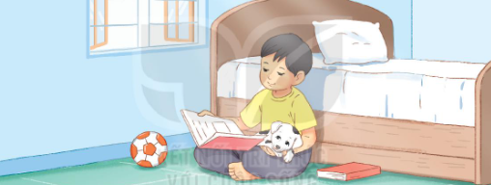

Bạn nhỏ trong nhà
Tôi vẫn nhớ ngày đầu tiên nhà tôi có một chú chó nhỏ. Buổi sáng hôm đó, tôi nghe tiếng cào khẽ vào cửa phòng. Mở cửa ra, tôi nhìn thấy một chú chó con. Nó tuyệt xinh: lông trắng, khoang đen, đôi mắt tròn xoe và loáng ướt. Nó rúc vào chân tôi, nức lên những tiếng khe khẽ trong cổ, cái đuôi bé xíu ngoáy tít, hệt như một đứa trẻ làm nũng mẹ.
Tôi đặt tên nó là Cúp. Tôi chưa dạy Cúp những chuyện tài giỏi như làm xiếc. Nhưng so với những chú chó bình thường khác, Cúp không thua kém gì. Cúp biết chui vào gầm giường lấy trái banh, đem cho tôi chiếc khăn lau nhà, đưa hai chân trước lên mỗi khi tôi chìa tay cho nó bắt. Cúp còn rất thích nghe tôi đọc truyện. Mỗi khi tôi đọc cho Cúp nghe, nó nằm khoanh tròn trên lòng tôi. Lúc tôi đọc xong, gấp sách lại, đã thấy cu cậu ngủ khò từ lúc nào.
Tôi và Cúp ngày ngày quấn quýt bên nhau. Mỗi khi tôi đi học về, Cúp chạy vọt ra, chồm hai chân trước lên mừng rỡ. Tôi cúi xuống vỗ về Cúp. Nó âu yếm dụi cái mõm ươn ướt, mềm mềm vào chân tôi.
(Theo Trần Đức Tiến)

Slide 6
Luyện đọc từ khó
khe khẽ
ngoáy tít
làm nũng mẹ
quấn quýt
Notes:
Thiết kế: Hương Thảo – tranthao121004@gmail.com

Slide 7
Luyện đọc câu dài
Nó rúc vào chân tôi,/ nức lên/ những tiếng khe khẽ trong cổ,/ cái đuôi bé xíu ngoáy tít,/ hệt như một đứa trẻ/ làm nũng mẹ.//

Slide 8



Bạn nhỏ trong nhà
Tôi vẫn nhớ ngày đầu tiên nhà tôi có một chú chó nhỏ. Buổi sáng hôm đó, tôi nghe tiếng cào khẽ vào cửa phòng. Mở cửa ra, tôi nhìn thấy một chú chó con. Nó tuyệt xinh: lông trắng, khoang đen, đôi mắt tròn xoe và loáng ướt. Nó rúc vào chân tôi, nức lên những tiếng khe khẽ trong cổ, cái đuôi bé xíu ngoáy tít, hệt như một đứa trẻ làm nũng mẹ.
Tôi đặt tên nó là Cúp. Tôi chưa dạy Cúp những chuyện tài giỏi như làm xiếc. Nhưng so với những chú chó bình thường khác, Cúp không thua kém gì. Cúp biết chui vào gầm giường lấy trái banh, đem cho tôi chiếc khăn lau nhà, đưa hai chân trước lên mỗi khi tôi chìa tay cho nó bắt. Cúp còn rất thích nghe tôi đọc truyện. Mỗi khi tôi đọc cho Cúp nghe, nó nằm khoanh tròn trên lòng tôi. Lúc tôi đọc xong, gấp sách lại, đã thấy cu cậu ngủ khò từ lúc nào.
Tôi và Cúp ngày ngày quấn quýt bên nhau. Mỗi khi tôi đi học về, Cúp chạy vọt ra, chồm hai chân trước lên mừng rỡ. Tôi cúi xuống vỗ về Cúp. Nó âu yếm dụi cái mõm ươn ướt, mềm mềm vào chân tôi.
(Theo Trần Đức Tiến)
Cùng chia đoạn

Slide 9







Luyện đọc nhóm
Yêu cầu
Phân công đọc theo đoạn
Tất cả thành viên đều đọc
Giải nghĩa từ cùng nhau

Slide 10




Luyện đọc đoạn theo nhóm nhỏ
Tôi vẫn nhớ ngày đầu tiên nhà tôi có một chú chó nhỏ. Buổi sáng hôm đó, tôi nghe tiếng cào khẽ vào cửa phòng. Mở cửa ra, tôi nhìn thấy một chú chó con. Nó tuyệt xinh: lông trắng, khoang đen, đôi mắt tròn xoe và loáng ướt. Nó rúc vào chân tôi, nức lên những tiếng khe khẽ trong cổ, cái đuôi bé xíu ngoáy tít, hệt như một đứa trẻ làm nũng mẹ.
1
2
Tháp Bà Pô-na-ga là địa điểm tham quan cuối cùng của đoàn. Ngôi đền vàng rực trong khuôn viên xanh rợp bóng cây. Ông ngoại cứ đứng trầm ngâm trước những bức vẽ chạm trổ tinh xảo. Bàn tay ông run run khi chạm vào các cột đá nhuốm màu thời gian. Dương nhìn ông, lòng trào lên cảm xúc yêu thương khó tả.

Slide 11
Luyện đọc đoạn theo nhóm nhỏ
Tôi và Cúp ngày ngày quấn quýt bên nhau. Mỗi khi tôi đi học về, Cúp chạy vọt ra, chồm hai chân trước lên mừng rỡ. Tôi cúi xuống vỗ về Cúp. Nó âu yếm dụi cái mõm ươn ướt, mềm mềm vào chân tôi.
3

Slide 12

Luyện đọc toàn bài
Tiêu chí đánh giá
1
Đọc đúng
2
Đọc to, rõ
3
Ngắt nghỉ đúng chỗ
4
Giọng đọc và nhấn giọng phù hợp

Slide 13
Bạn nhỏ trong nhà
Tôi vẫn nhớ ngày đầu tiên nhà tôi có một chú chó nhỏ. Buổi sáng hôm đó, tôi nghe tiếng cào khẽ vào cửa phòng. Mở cửa ra, tôi nhìn thấy một chú chó con. Nó tuyệt xinh: lông trắng, khoang đen, đôi mắt tròn xoe và loáng ướt. Nó rúc vào chân tôi, nức lên những tiếng khe khẽ trong cổ, cái đuôi bé xíu ngoáy tít, hệt như một đứa trẻ làm nũng mẹ.
Tôi đặt tên nó là Cúp. Tôi chưa dạy Cúp những chuyện tài giỏi như làm xiếc. Nhưng so với những chú chó bình thường khác, Cúp không thua kém gì. Cúp biết chui vào gầm giường lấy trái banh, đem cho tôi chiếc khăn lau nhà, đưa hai chân trước lên mỗi khi tôi chìa tay cho nó bắt. Cúp còn rất thích nghe tôi đọc truyện. Mỗi khi tôi đọc cho Cúp nghe, nó nằm khoanh tròn trên lòng tôi. Lúc tôi đọc xong, gấp sách lại, đã thấy cu cậu ngủ khò từ lúc nào.
Tôi và Cúp ngày ngày quấn quýt bên nhau. Mỗi khi tôi đi học về, Cúp chạy vọt ra, chồm hai chân trước lên mừng rỡ. Tôi cúi xuống vỗ về Cúp. Nó âu yếm dụi cái mõm ươn ướt, mềm mềm vào chân tôi.
(Theo Trần Đức Tiến)

Slide 14


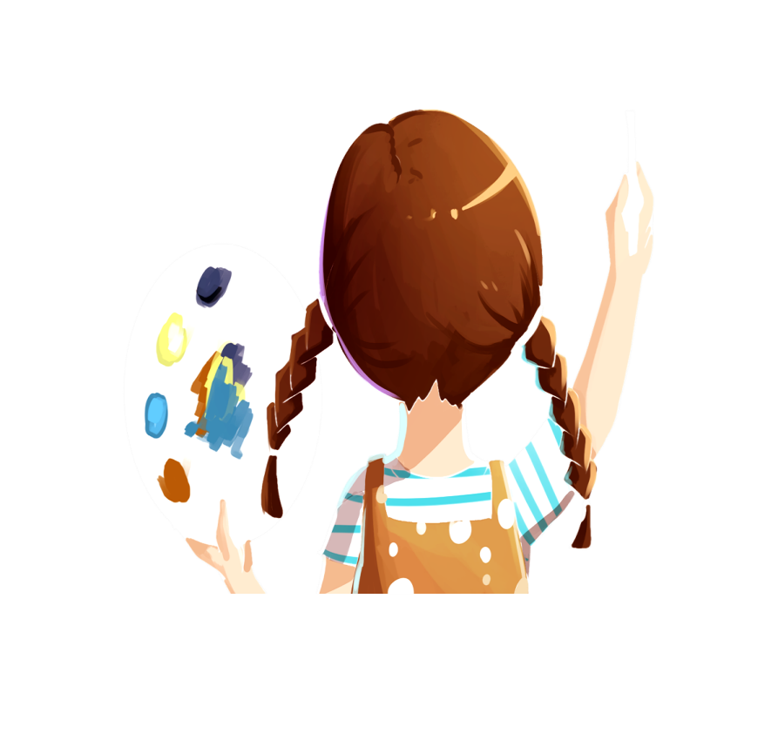


Slide 15








CÙNG TÌM HIỂU
Chú cho trông như thế nào trong ngày đầu tiên về nhà bạn nhỏ?
Chú chó được đặt tên là gì và biết làm những gì?
Em hãy nói về sở thích của chú chó.
Tìm những chi tiết thể hiện tình cảm giữa bạn nhỏ và chú chó. Em nghĩ gì về tình cảm đó?

Slide 16













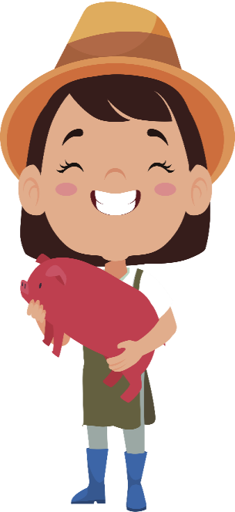


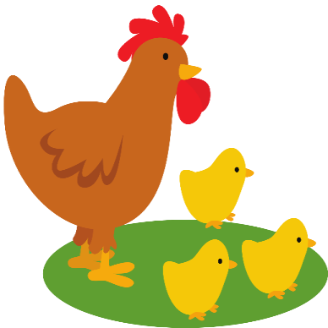





TRÒ CHƠI

Slide 17

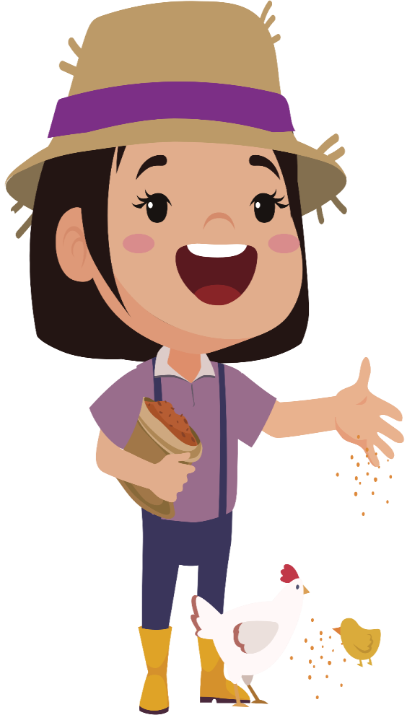
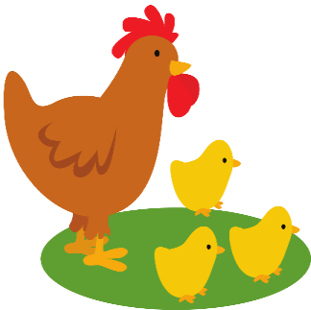
Quy tắc trò chơi
  Bạn có 4 con số, mỗi con số là một bí mật. Giải bí mật hình ảnh xuất hiện. Khi giải hết 4 ô số. Bạn trả lời câu hỏi bức hình.
  Chúc bạn may mắn!

Slide 18



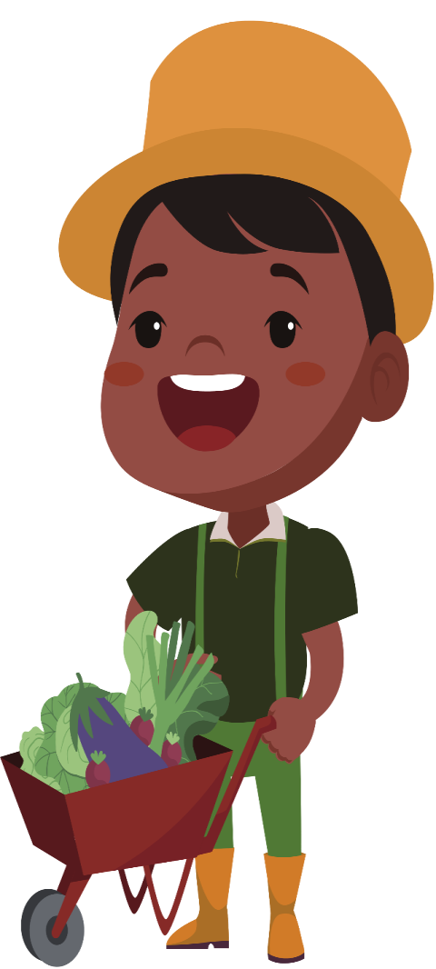


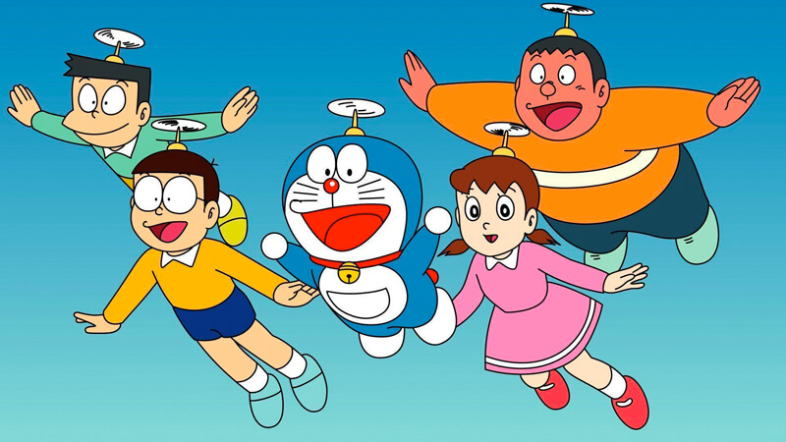
Học tiếp
Bộ truyện Doremon
Bạn hãy chọn cho mình 1 ô số đi nào.
Trong hình là gì?
1
3
2
4

Slide 19

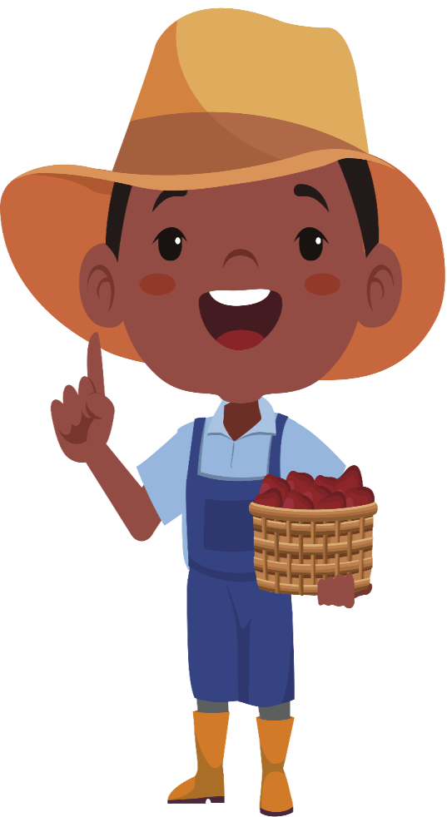
1. Chú chó trông như thế nào trong ngày đầu tiên về nhà bạn nhỏ?
Trong ngày đầu tiên về nhà bạn nhỏ, chú chó trông xinh tuyệt: lông trắng, khoang đen, đôi mắt tròn xoe và loáng ướt.

Slide 20
2. Chú chó được đặt tên là gì và biết làm những gì?
Chú chó được đặt tên là Cúp.
Chú cúp biết chui gầm giường lấy trái banh, đem chiếc khăn lau nhà, đưa hai chân trước lên bắt tay.

Slide 21
3. Em hãy nói về sở thích của chú chó.
Sở thích của chú chó thích nghe bạn nhỏ đọc truyện.

Slide 22

4. Tìm những chi tiết thể hiện tình cảm giữa bạn nhỏ và chú chó. Em nghĩ gì về tình cảm đó?
- Những chi tiết thể hiện tình cảm giữa bạn nhỏ và chú chó là:
Bạn nhỏ đọc truyện cho chú chó nghe
Mỗi khi bạn nhỏ đi học về, chú chó chạy vọt ra, chồm hai chân trước lên mừng rỡ
Bạn nhỏ cúi xuống vỗ về chú chó
Chú chó âu yếm dụi mõm vào chân bạn nhỏ
Bạn nhỏ và cúp ngày ngày quấn quýt bên nhau.
- Bạn nhỏ và chú chó giống như những người bạn thân thiết của nhau.

Slide 23





Nội dung chính của bài đọc là gì?
Vật nuôi trong nhà là những người bạn của chúng ta. Bài đọc nói về tình cảm thân thiết, gắn bó giữa bạn nhỏ và chú chó Cúp. Qua đó khuyên các em biết yêu quý vật nuôi trong nhà.

Slide 24





Slide 25
Bạn nhỏ trong nhà
Tôi vẫn nhớ ngày đầu tiên nhà tôi có một chú chó nhỏ. Buổi sáng hôm đó, tôi nghe tiếng cào khẽ vào cửa phòng. Mở cửa ra, tôi nhìn thấy một chú chó con. Nó tuyệt xinh: lông trắng, khoang đen, đôi mắt tròn xoe và loáng ướt. Nó rúc vào chân tôi, nức lên những tiếng khe khẽ trong cổ, cái đuôi bé xíu ngoáy tít, hệt như một đứa trẻ làm nũng mẹ.
Tôi đặt tên nó là Cúp. Tôi chưa dạy Cúp những chuyện tài giỏi như làm xiếc. Nhưng so với những chú chó bình thường khác, Cúp không thua kém gì. Cúp biết chui vào gầm giường lấy trái banh, đem cho tôi chiếc khăn lau nhà, đưa hai chân trước lên mỗi khi tôi chìa tay cho nó bắt. Cúp còn rất thích nghe tôi đọc truyện. Mỗi khi tôi đọc cho Cúp nghe, nó nằm khoanh tròn trên lòng tôi. Lúc tôi đọc xong, gấp sách lại, đã thấy cu cậu ngủ khò từ lúc nào.
Tôi và Cúp ngày ngày quấn quýt bên nhau. Mỗi khi tôi đi học về, Cúp chạy vọt ra, chồm hai chân trước lên mừng rỡ. Tôi cúi xuống vỗ về Cúp. Nó âu yếm dụi cái mõm ươn ướt, mềm mềm vào chân tôi.
(Theo Trần Đức Tiến)

Slide 26

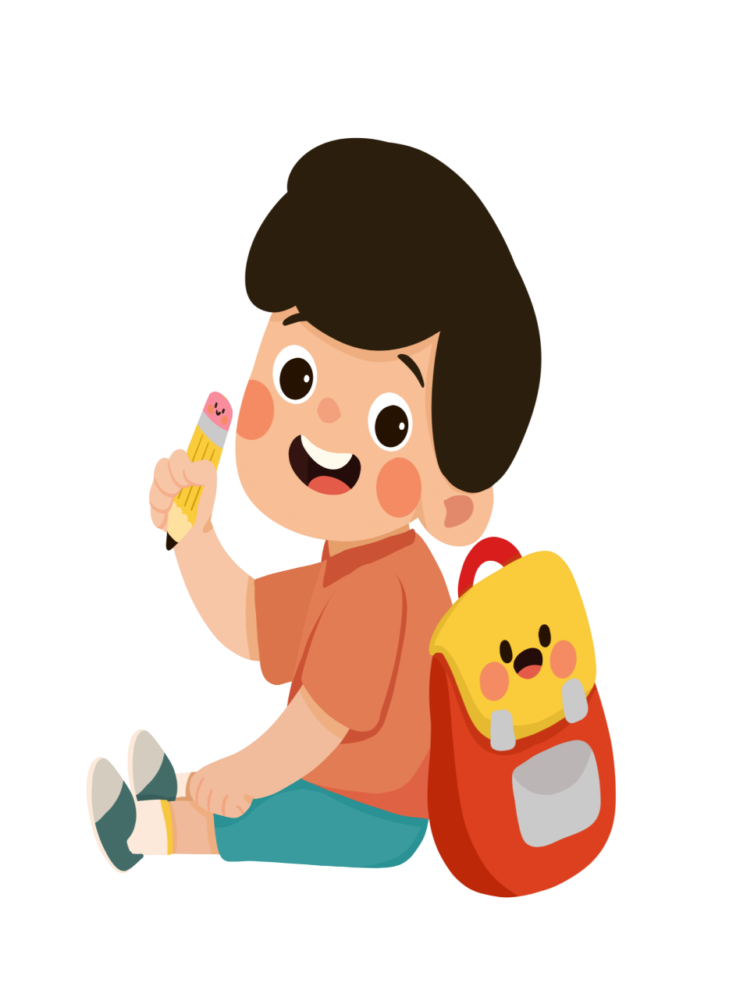
Notes:
Thiết kế: Hương Thảo – tranthao121004@gmail.com

